Slide 1

Evolving therapy for celiac disease
Dr. F. Abbruzzi
U.O.C. Gastroenterologia Universitaria
Direttore: Prof. A. Di Leo

Slide 2
Malattia celiaca
La malattia celiaca è uno tra le più comuni patologie autoimmuni ed interessa circa il 1% della popolazione mondiale.
Incremento di incidenza e prevalenza negli ultimi 50 anni (1.3 – 39 nuove diagnosi in età adulta/100000/anno).
L’unico trattamento ad oggi accettato è la stretta aderenza « lifelong » alla gluten free diet (GFD).
GFD spesso presenta difficile aderenza con esposizione al glutine, sia volontaria che accidentale, molto frequente (30-50% dei casi).
La GFD permane come gold standard di terapia
Singh P, Arora A, Strand TA, Leffler DA, Catassi C, Green PH, Kelly CP, Ahuja V, Makharia GK. Global prevalence of celiac disease: systematic review and meta-analysis. Clin Gastroenterol Hepatol 2018:823–836.
Altobelli E, Paduano R, Petrocelli R, Di Orio F. Burden of celiac disease in Europe: a review of its childhood and adulthood prevalence and incidence as of September 2014. Ann Ig. 2014 Nov-Dec;26(6):485-98.
Rubio-Tapia A, Hill ID, Kelly CP, Calderwood AH, Murray JA. ACG clinical guidelines: diagnosis and management of celiac disease. Am J Gastroenterol 2013; 108:656–676.

Slide 3
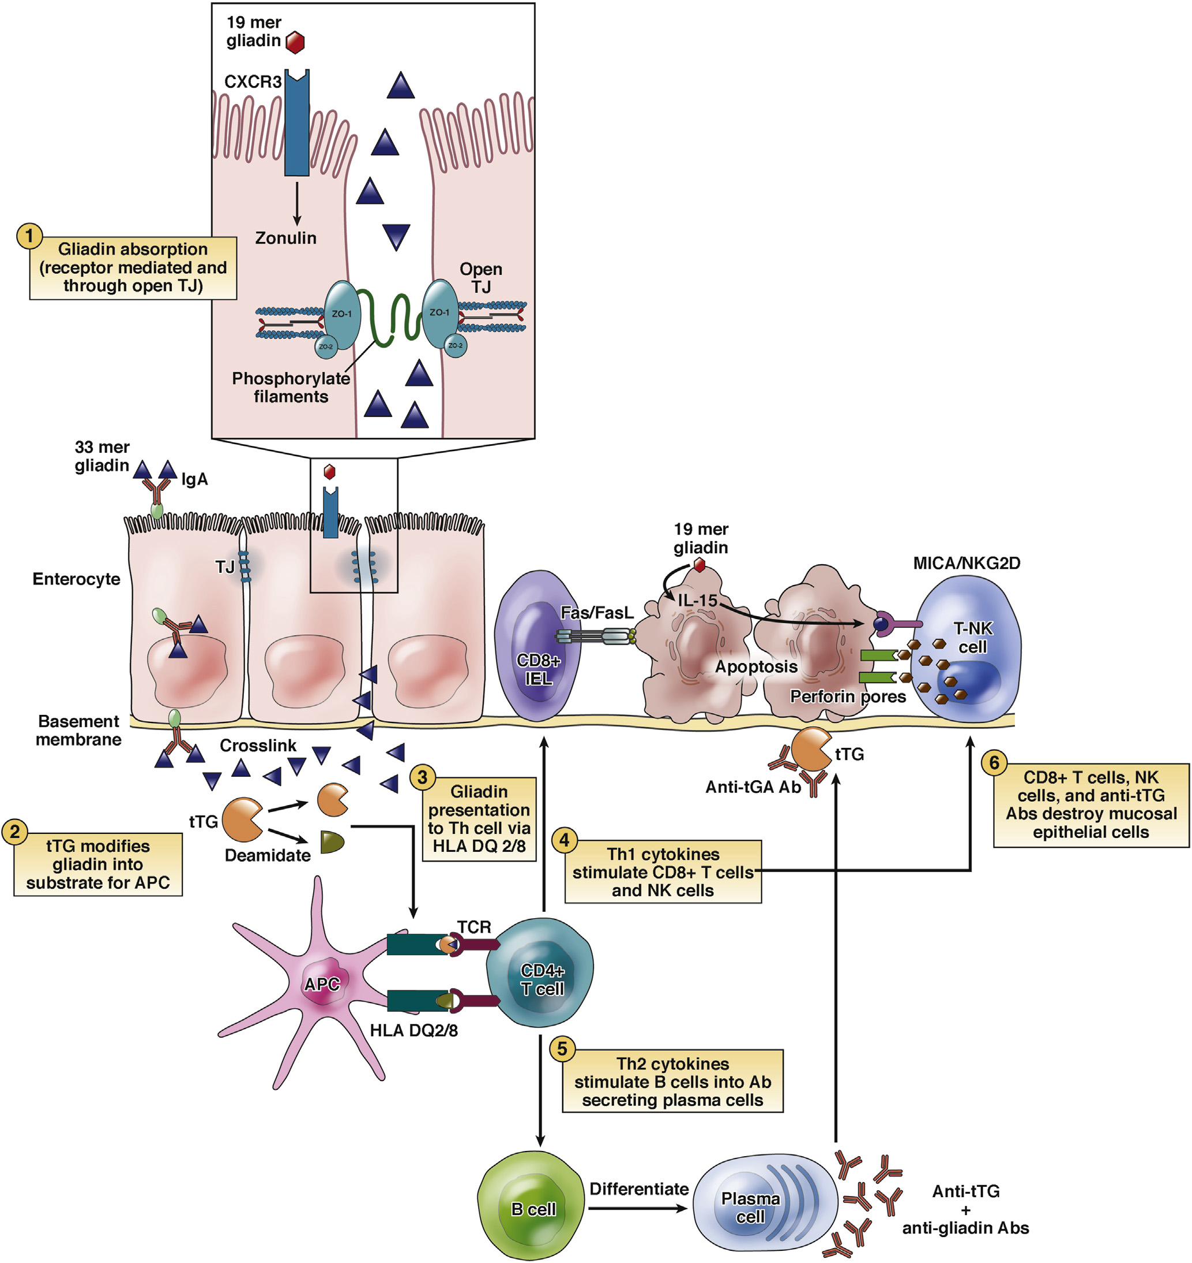
Malattia celiaca- patogenesi

Slide 4

Malattia celiaca
Esistono prospettive terapeutiche nei pazienti con malattia celiaca che vanno in contro ad esposizione volontaria o involontaria al glutine?

Slide 5
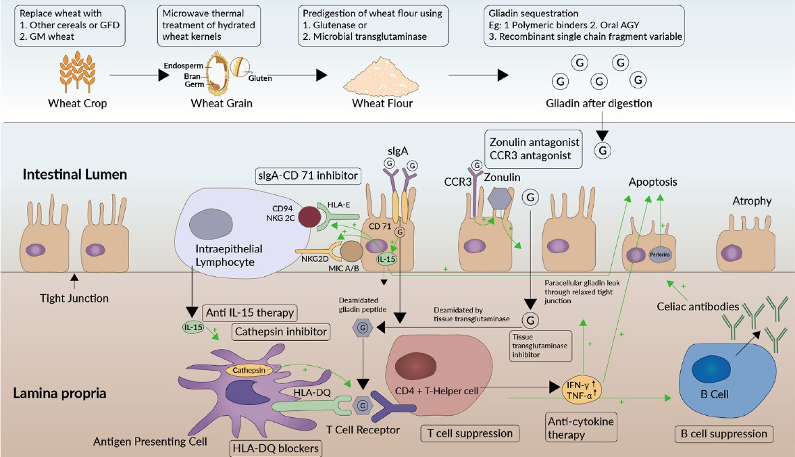
Nuove prospettive terapeutiche
Yoosuf et al, 2019

Slide 6
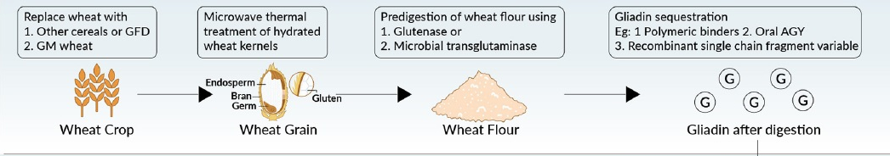
DIMINUIRE IMMUNOGENICITA’ DEL GLUTINE
  Grano geneticamente modificato
  Glutine modificato enzimaticamente
  Glutine modificato termicamente
  Digestione intraluminale con glutenasi
Yoosuf et al, 2019

Slide 7
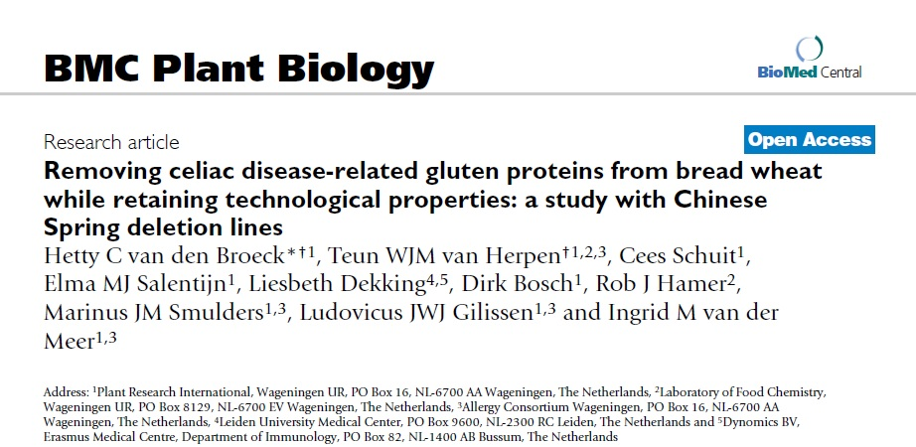
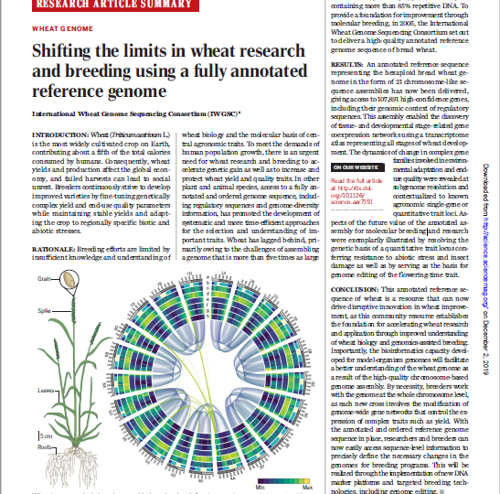
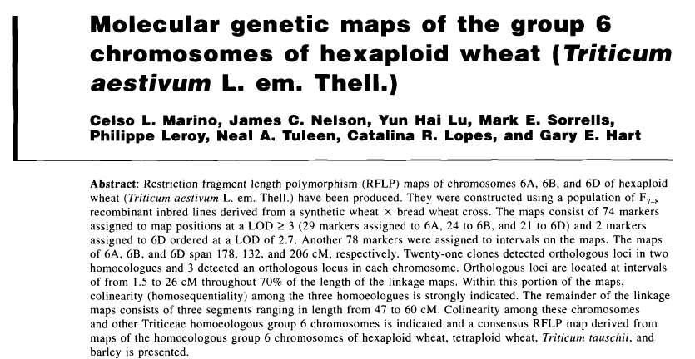
DIMINUIRE IMMUNOGENICITA’ DEL GLUTINE
Grano geneticamente modificato
Attualmente, nonostante gli studi non è stata trovata una manipolazione genetica sicura e appetibile per il mercato.

Slide 8
DIMINUIRE IMMUNOGENICITA’ DEL GLUTINE
  Glutine modificato con enzimi
GLUTENASI: L. alimentarius, L. brevis, L. sanfranciscensis e L. hilgardii, digeriscono glutine tramite proprie glutenasi. L’aggiunta durante la fermentazione del lievito di questi ceppi batterici non ha portato a miglioramenti clinici, sierologici, istologici.
MICROBIAL TRANSGLUTAMINASE: Isolate da Streptovertillicum mobaraensis, manca di attività deaminasica, quindi riduce immunogenicità del glutine. Safety ed efficacia non ancora chiare.
Greco L, Gobbetti M, Auricchio R, Di Mase R, Landolfo F, Paparo F, et al. Safety for patients with celiac disease of baked goods made of wheat flour hydrolyzed during food processing. Clin Gastroenterol Hepatol. (2011-9:24–9.)
Yong YH, Yamaguchi S, Matsumura Y. Effects of enzymatic deamidation by protein-glutaminase on structure and functional properties of
wheat gluten. J Agric Food Chem. (2006) 54:6034–40.
Skovbjerg H, Norén O, Anthonsen D, Moller J, Sjöström H. Gliadin is a good substrate of several transglutaminases: possible implication in the
pathogenesis of coeliac disease. Scand J Gastroenterol. (2002) 37:812–7.

Slide 9
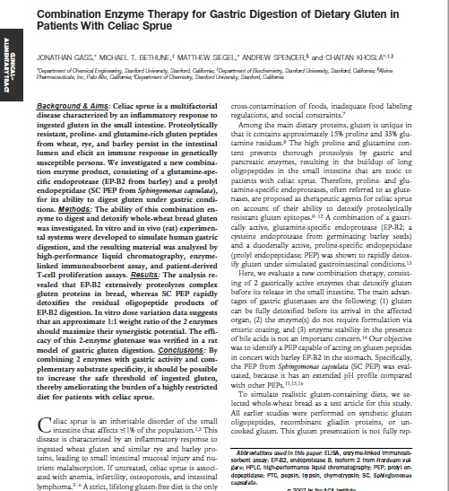
DIMINUIRE IMMUNOGENICITA’ DEL GLUTINE
  Digestione intraluminale con glutenasi
ALV 003 (Latiglutenasi):
Combinazione di due endopeptidasi (1:1):
EP-B2: cistein-proteasi, normalmente presente nei semi dell’orzo, resistente a basso pH ed alla digestione della pepsina, ma sensibile alla tripsina. Specifica per sequenze QXP presenti negli epitopi immunogenici.
SC-PEP (Sfingomonas Capsulata): serina-proteasi, rompe la sequenza di residui di prolina dell’estremità carbossiterminale del glutine
Ridurre le dimensioni del complesso immunogeno
Sono in corso trials in vivo.
Gass J, Bethune MT, Siegel M, Spencer A, Khosla C. Combination enzyme
therapy for gastric digestion of dietary gluten in patients with celiac sprue.
Gastroenterology. (2007) 133:472–80. doi: 10.1053/j.gastro.2007.05.028

Slide 10
DIMINUIRE IMMUNOGENICITA’ DEL GLUTINE
  Digestione intraluminale con glutenasi
AN – PEP: peptidasi di Aspergillus Niger. Trial non ancora dirimenti circa l’efficacia;
STAN- 1: Combinazione AN-PEP e DPP IV. Un trial non ha dimostrato miglioramenti clinici nell’utilizzo, rispetto alla GFD
Tack GJ, van de Water JMW, Bruins MJ, Kooy-Winkelaar EMC, van Bergen J, Bonnet P, et al. Consumption of gluten with gluten-degrading enzyme by celiac patients: a pilot-study. World J Gastroenterol. (2013) 19:5837–47. doi: 10.3748/wjg.v19.i35.5837
Korponay-Szabo: Food-Grade Gluten Degrading Enzymes

Slide 11
DIMINUIRE IMMUNOGENICITA’ DEL GLUTINE
  Glutine modificato termicamente - Gluten-friendly (GLUFR)
Si ottiene mediante applicazione di microonde prima della macinatura fino a temperatura di 80-90°C per diversi cicli.
In corso di pubblicazione risultati di due trials clinici
Di Luccia A, Lamacchia C, Gianfrani C. Method for the Detoxification of Gluten Proteins from Grains of Cereals. WO/2014/053891 (2014)
Bevilacqua A, Costabile A, Bergillos-Meca T, Gonzalez I, Landriscina L, Ciuffreda E, et al. Impact of gluten-friendly bread on the metabolism and function of in vitro gut microbiota in healthy human and coeliac subjects. PLoS ONE. (2016) 11:e0162770.
Lamacchia C, Landriscina L, D’Agnello P. Changes in wheat kernel proteins induced by microwave treatment. Food Chem. (2016) 197 (Pt A):634–40.

Slide 12
2. SEQUESTRO INTRALUMINALE DEL GLUTINE
  «Polymeric binders»
  Anticorpi anti-glutine
  Single chain fragment variable
Yoosuf et al, 2019

Slide 13
2. SEQUESTRO INTRALUMINALE DEL GLUTINE
Polymeric binders: poly (hydroxyethyl methacrylate-co-styrene
sulfonate) or P(HEMA-co-SS) – BL7010
Molecola non assorbibile di alto peso molecolare, che sequestra la α-gliadina.
Studi in vivo hanno dimostrato la specificità di legame con gliadina ed ordeina, con riduzione del danno a carico dei villi.
Sono stati condotti studi sull’uomo; sono in fase:1 risultati non ancora pubblicati.
Liang L, Pinier M, Leroux J-C, SubiradeM. Interaction of alpha-gliadin with poly(HEMA-co-SS): structural characterization and biological implication. Biopolymers. (2009) 91:169–78.
Pinier M, Fuhrmann G, Galipeau HJ, Rivard N, Murray JA, David CS, et al. The copolymer P(HEMA-co-SS) binds gluten and reduces immune
response in gluten-sensitized mice and human tissues. Gastroenterology. (2012) 142:316–25.e1-12

Slide 14
2. SEQUESTRO INTRALUMINALE DEL GLUTINE
Anti-gluten antibody: derivano dal tuorlo d’uovo di galline superimmunizzate contro la gliadina. In vitro hanno dimostrato di neutralizzare la gliadina (con una riduzione dell’assorbimento dal 42% al 0.7%). E’ in corso un trial in fase 1
Single chain fragment variable: costituiti solo dalla porzione variabile dell’anticorpo. Sono in preparazione formulazioni gastro-resistenti
Gujral N, Löbenberg R, Suresh M, Sunwoo H. In-vitro and in-vivo binding activity of chicken egg yolk immunoglobulin Y (IgY) against gliadin in food matrix. J Agric Food Chem. (2012) 60:3166–72.

Slide 15
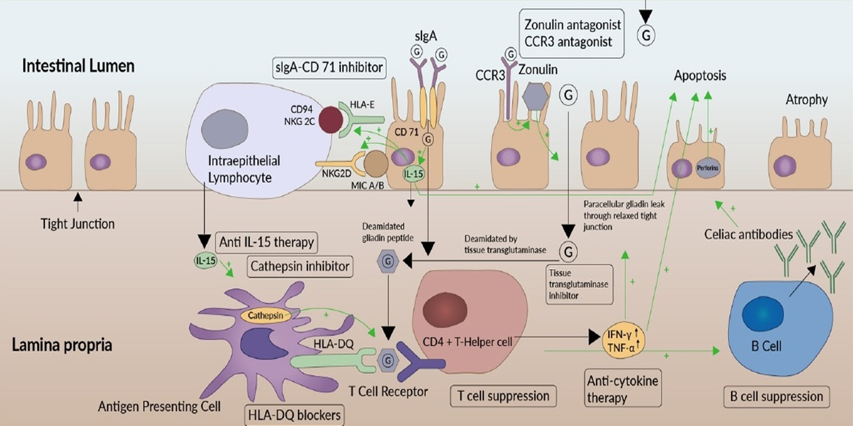
3. PREVENZIONE DELL’UPTAKE DEL GLUTINE
  Modulatore delle tight junction: Larazotide

Slide 16
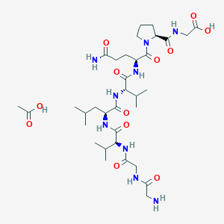
3. PREVENZIONE DELL’UPTAKE DEL GLUTINE
Larazotide Acetate (AT-1001):
Octapeptide sintetico che antagonizza attività della Zonulina.
Un trial di fase 1, condotto su pazienti celiaci sottoposti ad un rechallenge con 2.5 g di glutine/die per sei mesi ha dimostrato che la somministrazione di 12mg di AT-1001diminuisce la risposta infiammatoria e la permeabilità intestinale
Un RCT in fase 2a ha dimostrato efficacia della Larazotide, utilizzando il LAMA urinary index ed una scala di valutazione dei disturbi gastrointestinali, con dosi di 0,25 e 4 mg in pazienti con GFD e sierologia negativa.
Paterson BM, Lammers KM, ArrietaMC, Fasano A,Meddings JB. The safety, tolerance, pharmacokinetic and pharmacodynamic effects of single doses of AT-1001 in coeliac disease subjects: a proof of concept study. Aliment Pharmacol Ther. (2007) 26:757–66.
Leffler DA, Kelly CP, Abdallah HZ, Colatrella AM, Harris LA, Leon F, et al. A randomized, double-blind study of larazotide acetate to prevent the activation of celiac disease during gluten challenge. Am J Gastroenterol. (2012) 107:1554–62.

Slide 17

4. INIBIZIONE DELLA TRANGLUTAMINASI II
  Inibitori tissutali
  «Si RNA Based therapy»

Slide 18
4. INIBIZIONE DELLA TRANGLUTAMINASI II
Inibitori tissutali della transgluatminasi
Competitivi: putrescina, spermidina, cistamina, istamina. Gli unici disponibili in commercio sono cistamina e mercaptamina, ma non ci sono studi sufficienti sulla loro efficacia;
Reversibili (inibiscono accesso del substrato al sito attivo): GTP, GDP, Zinco e thieno [2,3-d]pyrimidin-4-one acyl hydrazide backbone.
Irreversibili: iodoacetamide, -diazo-5-oxonorleucine (DON) e 3-halo-4,5-dihydroisoxazoles.
I composti più promettenti sono i derivati del DON (in particolare ZDON)
Duval E, Case A, Stein RL, Cuny GD. Structure-activity relationship study of novel tissue transglutaminase inhibitors. Bioorg Med Chem Lett. (2005)
15:1885–9.
Boothe RL, Folk JE. A reversible, calcium-dependent, copper-catalyzed inactivation of guinea pig liver transglutaminase. J Biol Chem. (1969) 244:399–405.
Marrano C, de Macédo P, Gagnon P, Lapierre D, Gravel C, Keillor JW. Synthesis and evaluation of novel dipeptide-bound 1,2,4-thiadiazoles as irreversible inhibitors of guinea pig liver transglutaminase. Bioorg Med Chem. (2001) 9:3231–41.
Szondy Z, Sarang Z,Molnar P,Nemeth T, PiacentiniM,Mastroberardino PG, et al. Transglutaminase 2-/- mice reveal a phagocytosis-associated crosstalk between macrophages and apoptotic cells. Proc Natl Acad Sci USA. (2003) 100:7812–7.
Ventura MAE, Sajko K, Hils M, Pasternack R, Greinwald R, Tewes B, et al. Su1161 - The oral transglutaminase 2 (TG2) inhibitor Zed1227 blocks TG2 activity in a mouse model of intestinal inflammation. Gastroenterology. (2018) 154:S-490.

Slide 19
Fourth approach
  Si RNA based therapy
RNA testati in vitro che silenziano trascrizione di IL-15 ed tTG-2.
Si è osservata una riduzione della trascrizione di questi due target del 60% dopo 72 ore dalla somministrazione del RNA.
Attarwala H, Clausen V, Chaturvedi P, Amiji MM. Cosilencing intestinal
transglutaminase-2 and interleukin-15 using gelatin-based nanoparticles
in an in vitro model of celiac disease. Mol Pharm. (2017) 14:3036–44.

Slide 20
5. PREVENZIONE DELL’ATTIVAZIONE DEL
SISTEMA IMMUNITARIO
  Bloccanti HLA
  Inibitori delle Cathepsine
  Vaccini
  TIMP-GLIA

Slide 21
5. PREVENZIONE DELL’ATTIVAZIONE DEL SISTEMA IMMUNITARIO
  HLA blokers
  Peptidi ciclici strutturalmente simili alla gliadina che competono con essa per il legame con HLA-DQ2. Non hanno dimostrato di ridurre l’attivazione delle cellule T
Inibitori della catepsina – RG7625
La Catepsina S presente nelle APC media la proteolisi di proteine che intervengono nei processi di «loading» di antigeni sulle molecole di HLA.
L’inibizione determina la mancata maturazione di MHC classe II.
E’ stato condotto uno studio, di cui si attendono i risultati della fase 1.
Xia J, Bergseng E, Fleckenstein B, Siegel M, Kim C-Y, Khosla C, et al. Cyclic and dimeric gluten peptide analogues inhibiting DQ2-mediated antigen presentation in celiac disease. Bioorg Med Chem. (2007) 15:6565–73.
Wilkinson RDA,Williams R, Scott CJ, Burden RE. Cathepsin S: therapeutic, diagnostic, and prognostic potential. Biol Chem. (2015) 396:867–82.
Theron M, Bentley D, Nagel S, Manchester M, Gerg M, Schindler T, et al. Pharmacodynamic monitoring of RO5459072, a small molecule inhibitor of
cathepsin S. Front Immunol. (2017) 8:806.

Slide 22
5. PREVENZIONE DELL’ATTIVAZIONE DEL SISTEMA IMMUNITARIO
Vaccino – NEXVAX2
Si basa sulla possibilità di desensibilizzare i linfociti T CD4+ reattivi al glutine
Contiene tre peptidi NPL001, NPL002, NPL003, che corrispondono a sequenze parzialmente deaminate, codificate da cellule germinali, di α-gliadine del grano, ώ-gliadine del grano/ C-ordeine dell’orzo o B-ordeine dell’orzo modificate nelle regioni C ed N terminali.
I tre peptidi sono stati selezionati dopo uno screening di 16.838 peptidi composti da 12 sequenze di aminoacidi uniche inserite in 313 voci di GENbank.
Il Jolla Institute of Allergy and Immunology (La Jolla, California, USA) valutato il legame di NPL001, NPL002 e NPL003 a molecole isolate di MHC di classe II. Ogni peptide lega selettivamente con affinità intermedia HLA-DQ2 · 5.
Epitope-specific immunotherapy targeting CD4+ T cells in celiac disease: evaluation in randomized, double-blind, placebo-controlled phase 1 studies
Gautam Goel, Tim King, A James Daveson, Jane M Andrews, Janakan Krishnarajah, Richard Krause, Gregor Brown, Ronald Fogel, Charles F Barish, Roger Epstein, Timothy P Kinney, Philip B Miner Jr, Jason A Tye-Din, Adam Girardin, Juha Taavela, Alina Popp, John Sidney, Markku Mäki, Kaela E Goldstein, Patrick H Griffin*, Suyue Wang, John L Dzuris, Leslie J Williams, Alessandro Sette, Ramnik J Xavier, Ludvig M Sollid, Bana Jabri, and Robert P Anderson. Lancet Gastroenterol Hepatol. 2017 July ; 2(7): 479–493.

Slide 23
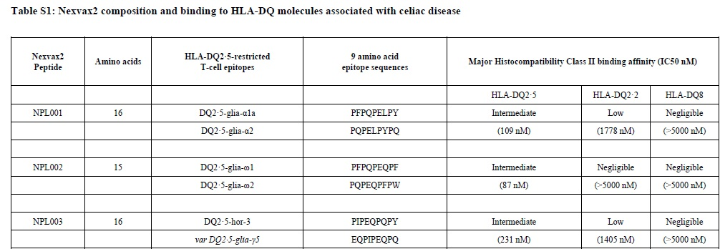
Il target di Nexvax2 è il complesso HLA-DQ2.5-epitope-TCR
SUPPLEMENTARY APPENDIX
Epitope-specific immunotherapy targeting CD4+ T cells in celiac disease: evaluation in randomized,
double-blind, placebo-controlled phase 1 studies
Gautam Goel, Tim King, A James Daveson, Jane M Andrews, Janakan Krishnarajah, Richard Krause, Gregor Brown, Ronald Fogel, Charles F Barish, Roger Epstein, Timothy P Kinney, Philip B Miner Jr, Jason A Tye-Din, Adam Girardin, Juha Taavela, Alina Popp, John Sidney, Markku Mäki, Kaela E Goldstein, Patrick H Griffin, Suyue Wang, John L Dzuris, Leslie J Williams, Alessandro Sette, Ramnik J Xavier, Ludvig M Sollid, Bana Jabri, Robert P Anderson.

Slide 24
NEXVAX2
La miscela equimolare dei peptidi di Nexvax2 stimola una secrezione, concentrazione dipendente, di IFN-γ e IL-10 da parte di cloni di cellule T CD4 + specifiche per gli epitopi di Nexvax2. Si osserva attenuazione della secrezione di citochine con la co-incubazione con anti-HLA-DQ, ma non con incubazione con anti anti-HLA-DR
IGRA test
1 ml di sangue viene inserito in 3 Nil Control Tubes incubato contenenti rispettivamente un tampone di 0,1Mol di sodiofosfato (PBS), uno con i peptidi di NEXVAX (50µg/mL) o con epitopi derivanti da CMV ed EBV (controllo posivito) ed un terzo QuantiFERON Mitogen Tube.
E’ stato quindi elaborato uno «stimulation index» (SI) per le concentrazioni medie di IFN-γ prodotte dopo stimolazione con NEXVAX2 e gli epitopi virali. Venivano considerati positivi SI>1,25 o una concetrazione di IFN-γ superiore al controllo PBS di 7,2pg/mL
Ontiveros N, Tye-Din JA, Hardy MY, Anderson RP. Ex-vivo whole blood secretion of interferon (IFN)-gamma and IFN-gamma-inducible protein-10 measured by enzyme-linked immunosorbent assay are as sensitive as IFN-gamma enzyme-linked immunospot for the detection of glutenreactive T cells in human leucocyte antigen (HLA)-DQ2.5(+) -associated coeliac disease. Clin Exp Immunol. 2014;175(2):305-15.
QIAGEN. Quantiferon®-TB Gold (QFT®) ELISA Package Insert (QIAGEN GmbH, Hilden, GERMANY.

Slide 25
NEXVAX2
In vivo l'impegno di Nexvax2 è stato supportato dall’osservazione che l'IGRA per i peptidi di Nexvax2 è stato convertito da positivo, prima del OGC, a negativo, dopo nuovo OCG post-trattamento nella maggior parte dei partecipanti che hanno ricevuto Nexvax2 150μg.
Inoltre, a nostra conoscenza, la somministrazione sistemica di epitopi per cellule T CD4 + implicate in una malattia autoimmune o allergica non è stata precedentemente associata a sintomi digestivi, il che suggerisce che ciò potrebbe avere un effetto specifico degli epitopi del glutine.
Ulteriori prove indirette di coinvolgimento del target sono state supportate osservando che la prima dose di Nexvax2 è seguita da sintomi digestivi, che sono simili nei tempi e nella qualità a quelli associati all'esposizione al glutine
Sollid LM, Qiao SW, Anderson RP, Gianfrani C, Koning F. Nomenclature and listing of celiac disease relevant gluten T-cell epitopes restricted by HLA-DQ molecules. Immunogenetics. 2012;64(6):455-60.

Slide 26
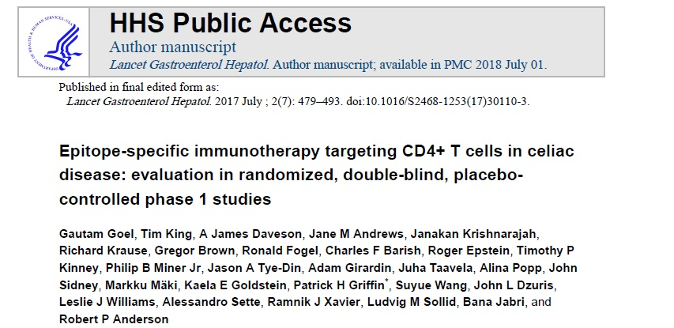

Slide 27
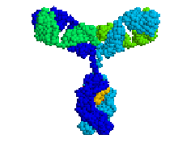
NEXVAX2
L’obiettivo dello studio è dimostrare sicurezza e caratteristiche farmacodinamiche di NEXVAX2 in pazienti celiaci in GFD

Slide 28
NEXVAX2 – studio fase 1
STUDY ELIGIBILITY CRITERIA
1. Patients have signed and understood the informed consent form (ICF) before initiation of any study specific procedures.
2. Patients are between 18 and 70 years old (inclusive).
3. Patients have confirmed “at risk” genotype (HLA-DQ2 and/or DQ8) and have a celiac disease diagnosis consistent with the criteria defined in the National Institutes of Health Consensus Statement 2004 [Department of Health and Human Services, 2004]:
  a. Diagnostic tests should be performed while the patient is on a gluten containing diet.
  b. A serologic antibody test should be positive.
  c. Patients with a positive celiac disease antibody test should undergo small bowel biopsy (those with biopsy- proven dermatitis herpetiformis can be excluded from small bowel biopsy).
  d. Multiple biopsies should be obtained (histologic changes may be focal) and include biopsies from the second portion of the duodenum or beyond.
  e. Some degree of villous atrophy should be observed.
4. HLA DQ2·5 genotype (both DQA1*05 and DQB1*02, homozygous or heterozygous)

Slide 29
NEXVAX2 – studio fase 1
Prior to randomization
1. Patient has a positive gluten specific T cell response (measured by IFN-γ release assay) at the end of the Screening Period (in ascending dose cohorts only)
2. Patient has Screening small bowel mucosal biopsy histology consistent with a Marsh classification > Marsh 1 (in biopsy cohorts only)

Slide 30
NEXVAX2 – studio fase 1
Sono stati eseguiti due studi di fase 1, doppio cieco, randomizzati, placebo-controlled.
NEXVAX è stato testato con due protocolli
3 fixed doses ad intervalli settimanali over 15 days (“3-dose study”)
16 fixed doses at 3 or 4-day intervals over 53 days (“16-dose study”)
Questi studi sono stati eseguiti per valutare la massima dose tollerata (MTD), testando dosi incrementate di anticorpo in coorti di pazienti.
In entrambi i protocolli era previsto una coorte che eseguiva esclusivamente EGDS con esame istologico del duodeno pre e post-trattamento (senza OCG)

Slide 31
NEXVAX2 – studio fase 1
Per mobilizzare le cellule T specifiche per il glutine nel sangue e consentire la valutazione della loro reattività agli epitopi di Nexvax2, il periodo di screening e il periodo post-trattamento per le coorti in dose ascendente includevano un challenge di glutine orale crossover, in doppio cieco, controllata con placebo, (OGC).
Per la coorte finale, venivano invece eseguite EGDS con istologia duodenale, senza OGC

Slide 32
NEXVAX2 – studio fase 1
Per le coorti a dose ascendente, il periodo di screening iniziava al day 1 ed ai partecipanti venivano forniti nove cookies , da assumere 3/die nei giorni da 1 a 3.
I partecipanti ritornavano in day 8 e li veniva fornito un secondo set di nove cookies da assumere 3/die nei giorni 8 - 10. I cookies di ciascun set potevano contenere o no glutine (3 g per cookie).
I pazienti con T cells responsive agli epitopi di Nexvax2 erano identificati usando una “overnight IGRA”. Le IGRA erano eseguite con peptidi di Nexvax2, ed antigeni virali nei giorni 1, 6, 8, 13, and 29.
Citochine e chemochine plasmatiche venivano anch’esse misurate al giorno 1 (prima dell’assunzione dei cookies) ed al giorno 13.

Slide 33
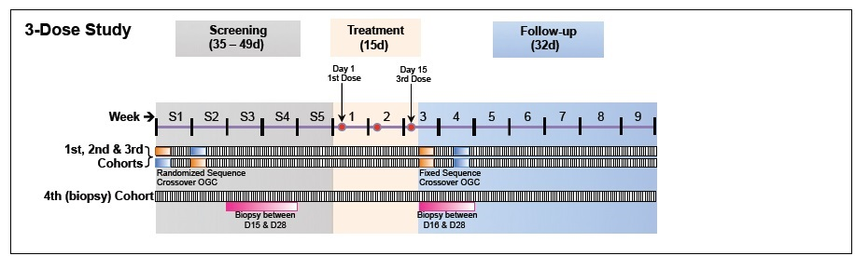
NEXVAX2 – studio 3 dosi
Tre inizioni settimanali di Nexvax2 60μg, 90μg, or 150μg o placebo

Slide 34
NEXVAX2
Nel periodo post-trattamento di 4 settimane, le coorti di dosi ascendenti hanno avuto un ulteriore OGC, mentre, le coorti che eseguivano EGDS, hanno eseguito una seconda gastroscopia con biopsie duodenali e istologia entro due settimane dal termine del trattamento.

Slide 35
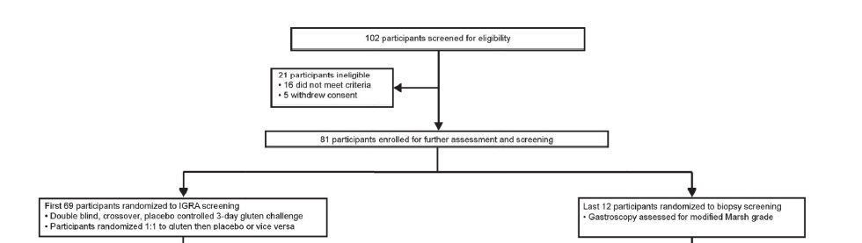
NEXVAX2 – studio 3 dosi

Slide 36
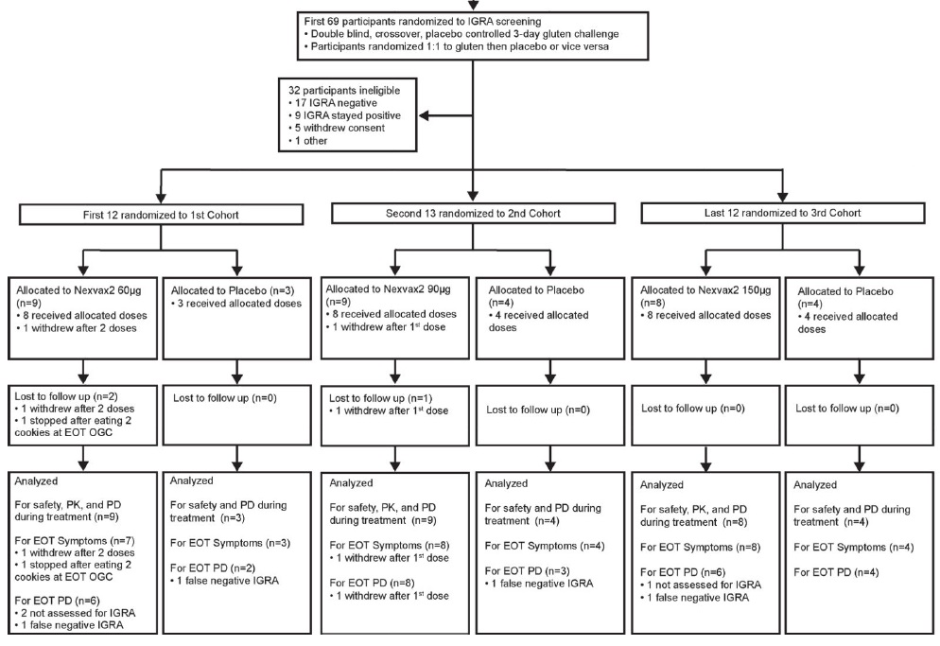

Slide 37
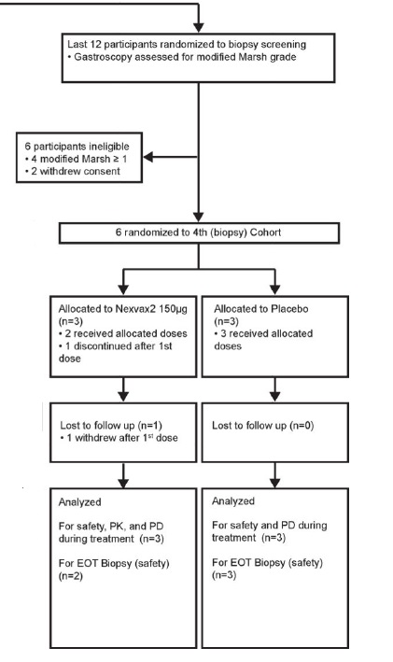
NEXVAX2 – studio 3 dosi

Slide 38
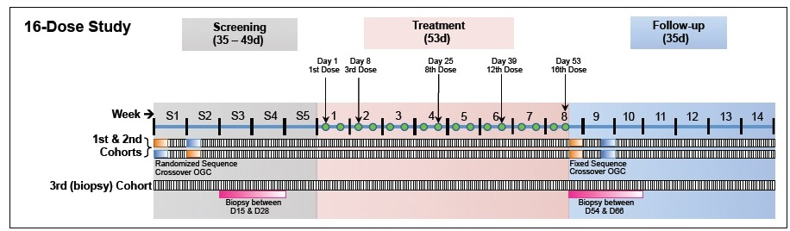
NEXVAX2 – studio 16 dosi
Nello studio16-dosi, venivano somministrate due volte a settimana 16 dosi di placebo o Nexvax2 150μg o 300μg.

Slide 39
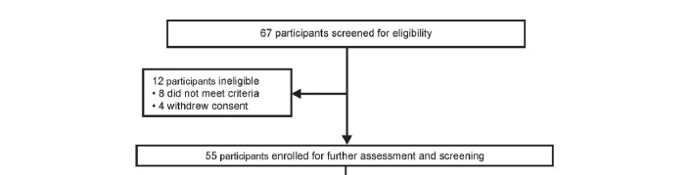
NEXVAX2 – studio 16 dosi

Slide 40
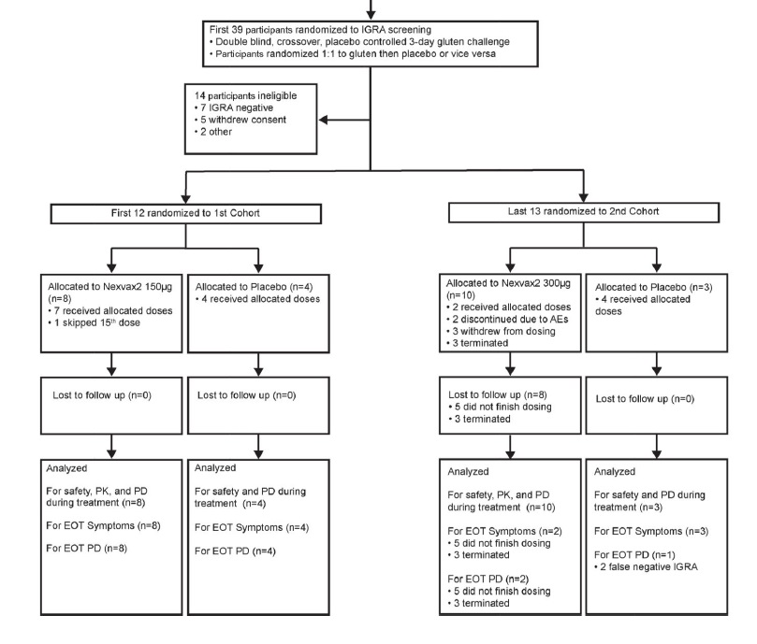
NEXVAX2 – studio 16 dosi

Slide 41
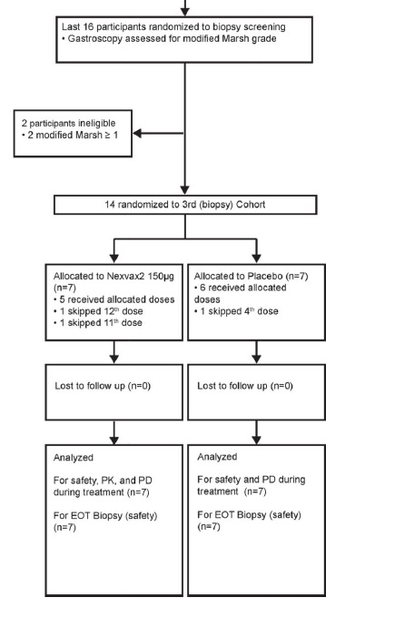
NEXVAX2 – studio 16 dosi

Slide 42
NEXVAX2 – studio fase 1
Il “primary endpoint” valutava il numero e la percentuale degli eventi avversi durante il period di trattamento.
Il “secondary endpoint” includeva altri parametri di safety e tollerabilità durante e post-trattamento, oltre alla valutazione di eventuali anticorpi anti NEXVAX2.
Endpoints di farmacocinetica era la concrentazione massima di NPL001, NPL002, and NLP003.
L’istologia duodenale era un exploratory safety endpoint. Nexvax2-specific IGRA era definito come il principale endpoint farmacodinamico.

Slide 43
NEXVAX2 – studio fase 1
I pazienti che recevevano Nexvax2 avevano più effetti avversi dopo la prima somministrazione di NEXVAX2, rispetto a quelli che assumevano placebo (p=0·0085; Fisher’s Exact test)
Nelle coorti a dose ascendente, in cui il periodo di screening prevedeva una OGC, la prima dose di Nexvax2 era frequentemente seguita da eventi avversi del tratto gastro-enterico tra le 2 e le 5 ore. Nausea con o senza vomito, dolore addominale, e diarrhea erano I più comuni.
Gli effetti avversi ed i sintomi da Nexvax2 erano ridotti con le seguenti dosi, fino a non trovare più nessuna differenza dal placebo alla terza settimana. Ache gli effetti più severi (vomito, sudorazione, brividi e tremore) erano seguenti alla prima / seconda dose di farmaco.

Slide 44
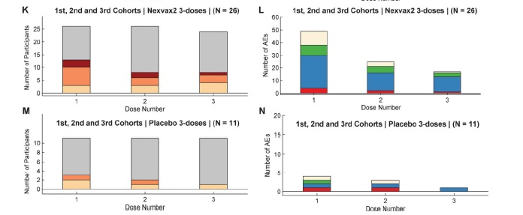
In the 3-dose study, gastrointestinal and/or systemic adverse events graded severe or serious occurred after the first dose in 1 (11%) of 9 participants receiving of Nexvax2 60 μg, in 3 (33%) of 9 participants receiving Nexvax2 90 μg (in 2 after the first dose, and in one after both the second and third doses), and, after the second dose, in 1 (11%) of 8 participants receiving Nexvax2 150 μg.

Slide 45
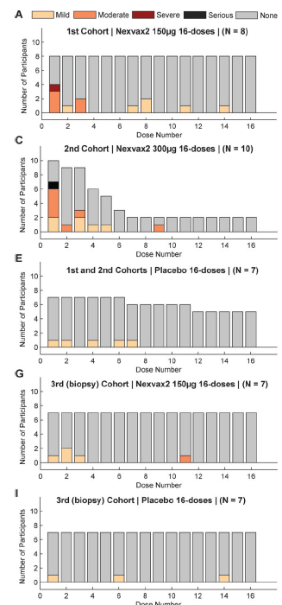
In the 16-dose study, gastrointestinal adverse events were graded severe in one (13%) of 8 participants after the first dose of Nexvax2 150 μg, and as serious (abdominal pain associated with vomiting) in 1 (10%) of 10 participants after the first dose of Nexvax2 300 μg.

Slide 46
NEXVAX2 – studio fase 1
Tutti I 7 partecipanti che presentavano eventi avversi severi gastrointestinali e/o sistemici facevano parte delle coorti a dose ascendente con OCG durante il periodo di screening.
Cinque (71%) su sette erano omozigoti per HLA-DQA1*05 ed HLA-DQB1*02. dose cohorts (9 (26%) of 35 participants, p=0.0313; Fisher’s Exact test)

Slide 47
NEXVAX2 – studio fase 1
E’ stata stabilita una MTD di 150 μg ad intervalli di 3 o 4 giorni (in base a criteri interni di “dose excalation”, in base a criteri clinici e laboratoristici)
Gli effetti clinici dovuti alla somministrazione di Nexvax2 rassomigliano ai sintomi riportati dai pazienti durante il consumo in fase di screening di glutine. Tendono ad incrementare durante la prima settimana nel protocollo a 16 dosi si manifestano nelle prime due settimane in entrambi i protocolli

Slide 48
NEXVAX2 – studio fase 1
Durante il periodo di trattamento la conta totale dei WBC non subiva significative alterazioni. IgA ed IgG anti NEXVAR non raggiungevano dosi significative
Il rapporto altezza villi/profondità cripte nelle biopsie duodenali prossimali, la densità dei linfociti intraepitalia, ed il Marsh score non erano differenti tra le biopsie eseguite prima e dopo il il trattamento con Nexvax2 150μg o placebo settimanale per 15 days o due volte a settimana per 53 weeks.
I livelli di complemento rimanevano stabili durante il periodo di trattamento.

Slide 49
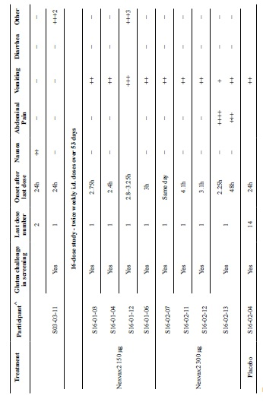
NEXVAX2 – studio fase 1
L’analisi post-hoc ha dimostrato che l’IGRA per i pazienti trattati con NEXVAX2 150 µg/die nei protocolli a 3 o 16 dosi era per lo più negativa al secondo gluten challenge, mentre nei pazienti cui veniva somministrato placebo rimanevano postivi alla seconda gluten challenge.

Slide 50
NEXVAX2 – studio fase 1
E’ stata quindi dimostrata una significative riduzione dei sintomi dopo la dose finale di Nexvax2 in entrambi gli studi. Le cellule T target diventano non responsive alla stimolazione antigenica.

Slide 51
NEXVAX2 – studio fase 1
Safety
Tolerability,
Relevant bioactivity of Nexvax2.
These studies provide the basis for future clinical trials to test whether Nexvax2 protects against the damaging effects of gluten in HLA-DQ2·5+ CeD.

Slide 52
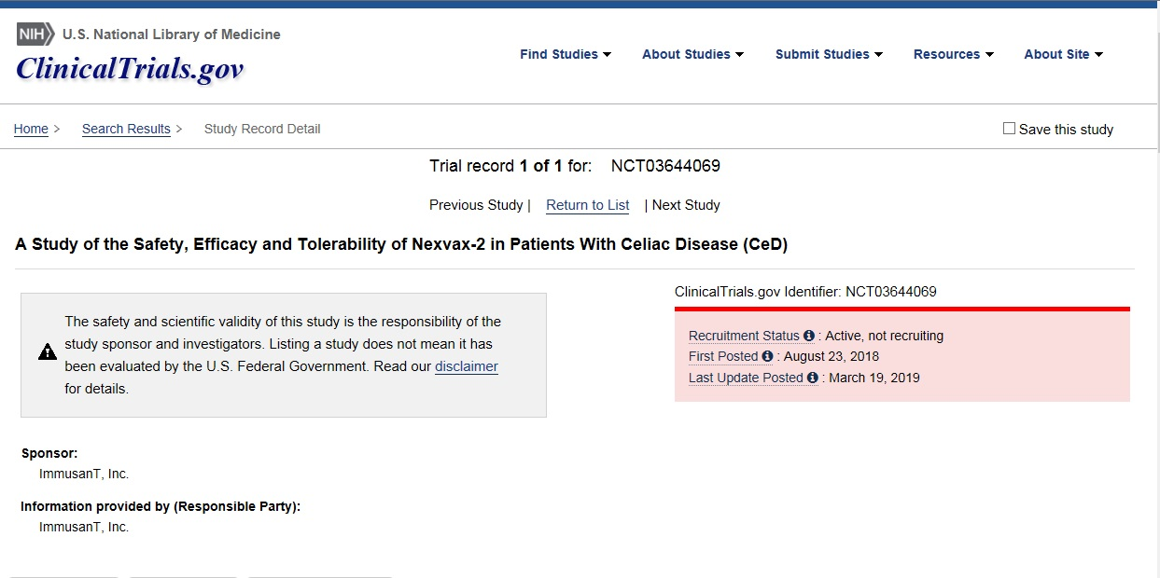
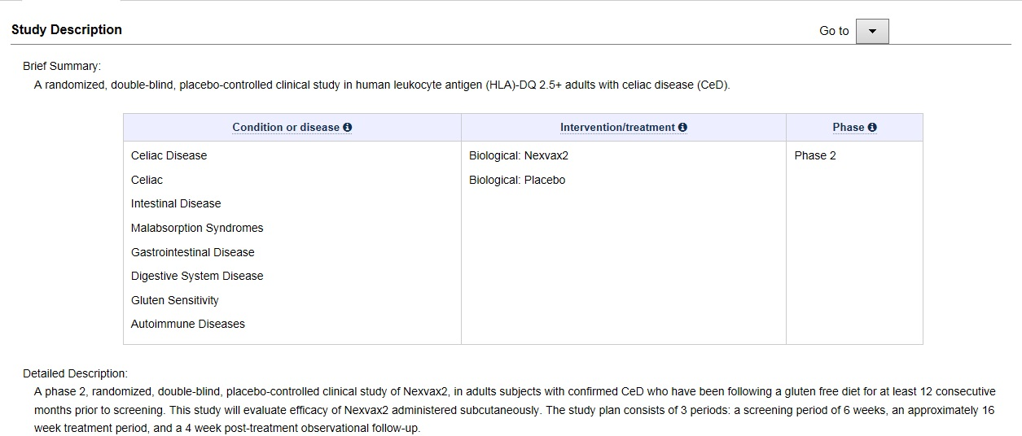

Slide 53
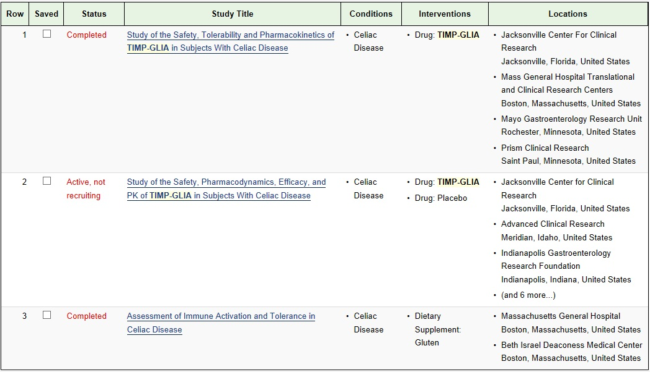
TIMP-GLIA

Slide 54


